Slide 1

Implementação - Relacionamento
Orientação a Objetos – DCC025
2012.3

Slide 2
Relacionamento Entre Classes
Associação
  A classe dependente possui um atributo que é uma referência para a outra classe. Também chamada de dependência por atributo (ou estrutural)
Dependência
  Indica que uma classe depende dos serviços (operações) fornecidos por outra classe.

Slide 3
Implementação - Associação

Slide 4
Associação
Associações
  Bidirecional
  Unidirecional

Slide 5
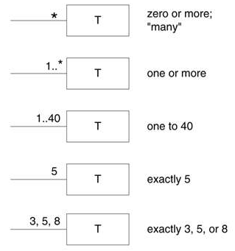
Associação

Slide 6
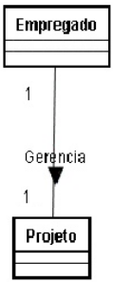


Associação
Sentido de Leitura

Slide 7
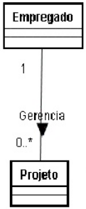
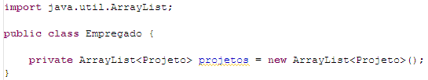
Associação
Exemplo de associação
Observe que um Empregado pode gerenciar nenhum ou vários projetos. Estamos lidando aqui com o conceito de coleções

Slide 8
Abre parênteses -> Coleções

Slide 9
Coleções
Estruturas de dados pre-definidas
Oferecem metodos eficientes que:
  Organizam,
  Armazenam e,
  Recuperam os dados.
  Ex: ArrayList (Classe genérica)

Slide 10
ArrayList
Métodos comuns:
  add - adiciona elemento ao fim do ArrayList
  get – retorna o elemento no indice especificado
  contains – retorna true se ArrayList contiver o elemento especificado
  clear – remove todos os elementos do ArrayList
  remove – remove o elemento no indice especificado
  size – retorna o numero de elementos armazenados no ArrayList

Slide 11
ArrayList
Exemplo Bloco de Notas
  Contrua uma classe capaz de armazenar anotações, exibir e remover uma determinada anotação.

Slide 12
Coleções <- Fecha parênteses

Slide 13
Associações
Associações
  Associações podem ser bidirecionais ou unidirecionais.
  Bidirecional
    Indica que há um conhecimento mútuo entre os objetos associados.
  Unidirecional
    Indica que apenas um dos extremos da associação tem ciência da existência da mesma. Representada através da adição de um sentido à seta da associação.

Slide 14

Associações
Associações
  A escolha da navegabilidade de uma associação pode ser feita através do estudo dos diagramas de interação. O sentido de envio das mensagens entre objetos influencia na necessidade ou não de navegabilidade em cada um dos sentidos.

Slide 15
Implementação de Associações
Há três casos
  Em função da conectividade: 1:1, 1:N e N:M
  Para uma associação 1:X entre duas classes A e B:
    Se a navegabilidade é unidirecional no sentido de A para B, é definido um atributo do tipo B na classe A.Se a navegabilidade é bidirecional, podemos aplicar o procedimento acima para as duas classes.

Slide 16
Relacionamento Unidirecional

Slide 17


Unidirecional Para 1
A
B
1
1

Slide 18
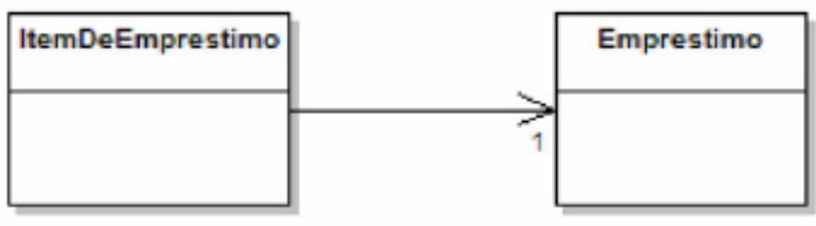
Unidirecional Para 1
Unidirecional
Como a associação 1 é obrigatória para o objeto
origem,construtor da classe deve ter como parâmetro o elemento a ser associado, para que, desde o momento da criação, todas as instâncias da classe na origem da associação estejam consistentes.

Slide 19
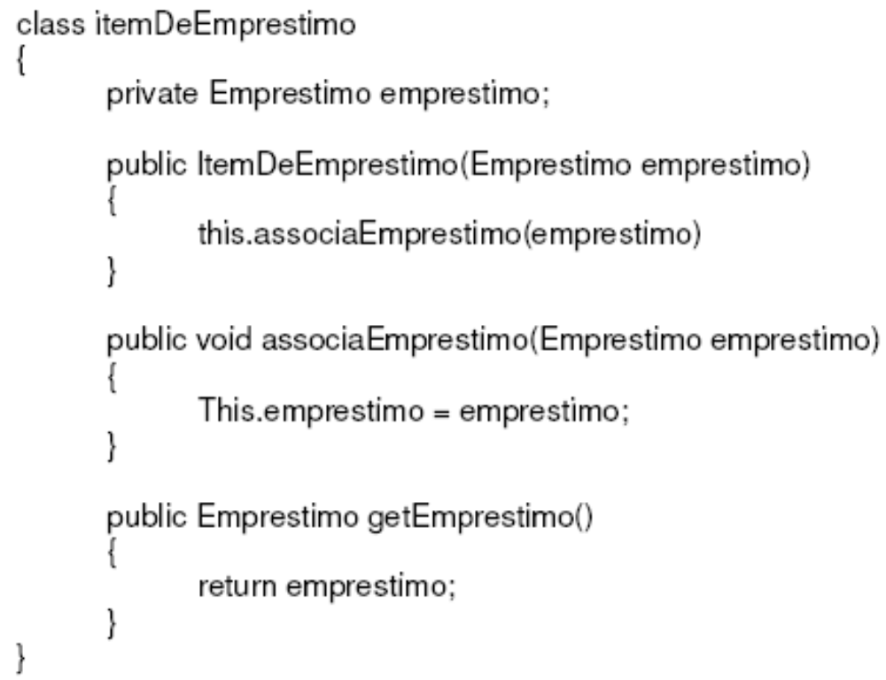
Unidirecional Para 1
Construtor de ItemDeEmprestimo

Slide 20
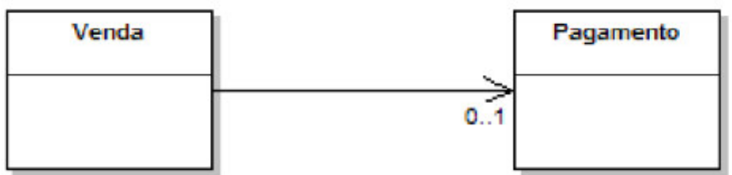
Unidirecional Para 0:1
Não é necessário passar um objeto como parâmetro para o método construtor, pois a associação 0..1 não é obrigatória

Slide 21
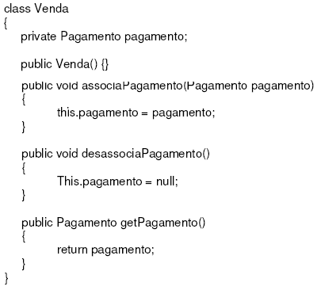
Unidirecional Para 0:1

Slide 22
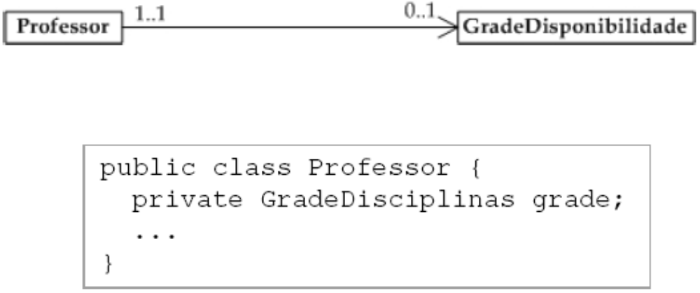
Unidirecional Para 0:1

Slide 23
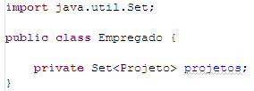
Unidirecional Para *
Para uma associação 1:N entre duas classes A e B:
    São utilizados atributos cujos tipos representam coleções de elementos.
    1:N: essas coleções são codificadas na classe de multiplicidade 1

Slide 24
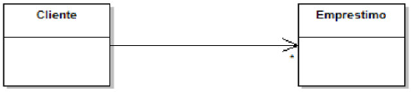
Unidirecional Para *
A implementação de uma associação desse tipo constitui-se pela implementação de uma variável do tipo Conjunto, no código Java da classe Cliente.

Slide 25
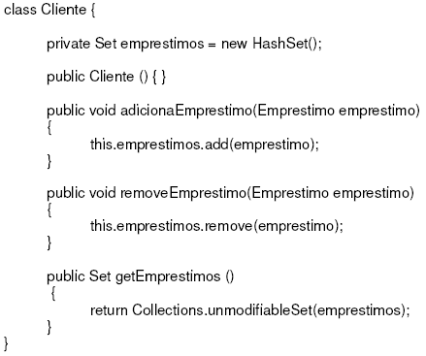
Unidirecional Para *

Slide 26
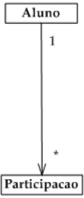

Unidirecional Para *

Slide 27
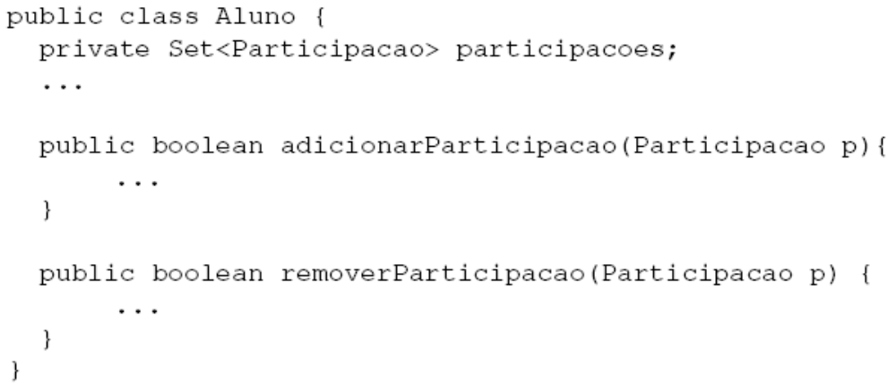
Unidirecional Para *

Slide 28
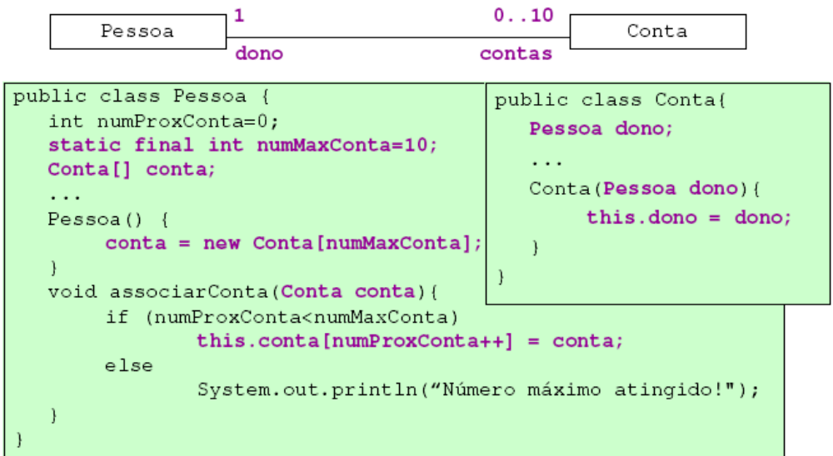
Unidirecional – Valores Específicos

Slide 29
Relacionamento Bidirecional

Slide 30
Associação Bidirecional
Associação bidirecional
  Deve ser implementada em ambas as classes.
  Independente de a multiplicidade ser para 1, para 0..1 ou para *

Slide 31
Associação Bidirecional 1:1
A
B
1
1

Slide 32
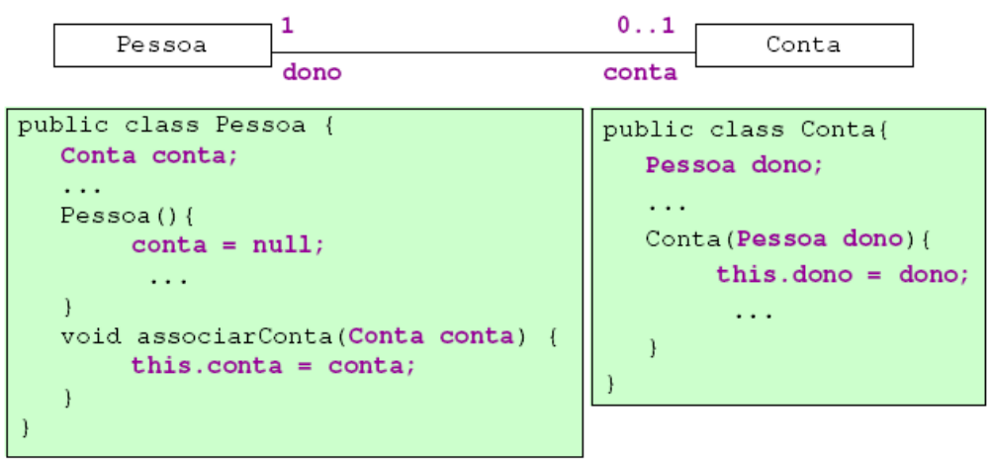
Bidirecional Para 0:1

Slide 33
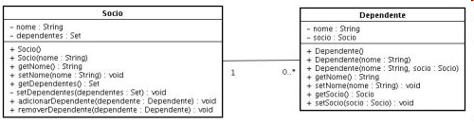


Associação Bidirecional 1:N

Slide 34
Implementação de Associações

Slide 35
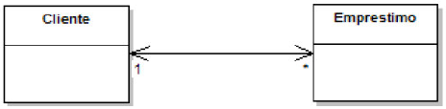
Associação Bidirecional 1:N

Slide 36
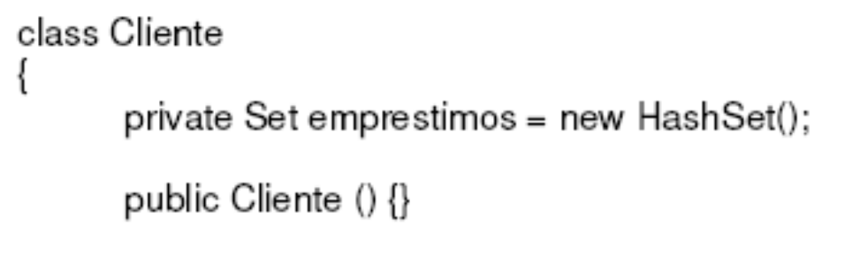
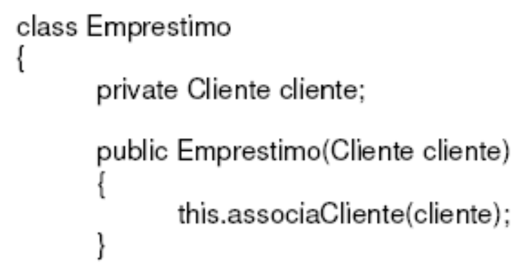
Associação Bidirecional 1:N

Slide 37
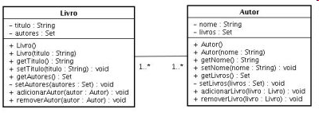
Associação Bidirecional N:N
Implementar N:M
  Insira, em ambas as classes, um atributo do tipo coleção
  Insira os métodos get e set correspondentes ao atributo coleção;
  Insira métodos para adicionar e remover objetos na coleção

Slide 38
Implementação de Associações
public class Livro {
private String titulo;
private Set autores;
...
}
1
public void setAutores(Set autores) {
...
}
public Set getAutores() {
...
}
2
public void adicionarAutor(Autor autor){
...
}
public void removerAutor(Autor autor){
...
}
3

Slide 39
Associação - Continuação

Slide 40
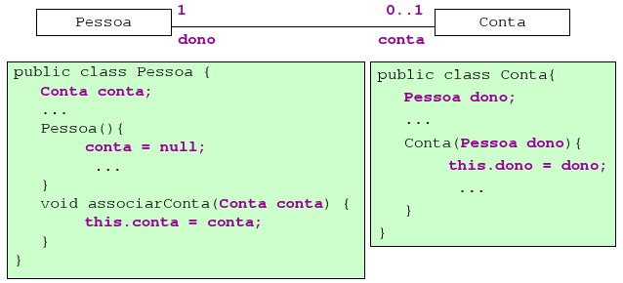
Papéis

Slide 41
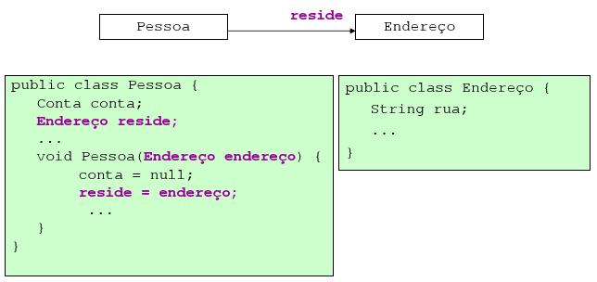
Papéis

Slide 42
Classe Associativa
Pessoa
*
Emprega
*
Empresa
Funcionário
Empregador
Emprego
Salário
dataDeInicio
Emprego
Pessoa
1
*
*
1
Empresa
Salário
dataDeInicio
Funcionário
Empregador

Slide 43
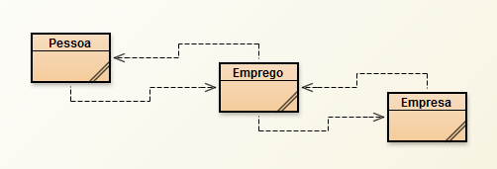
Classe Associativa
Emprego
Pessoa
1
*
*
1
Empresa
Salário
dataDeInicio
Funcionário
Empregador

Slide 44
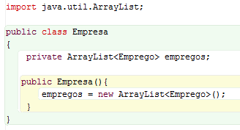
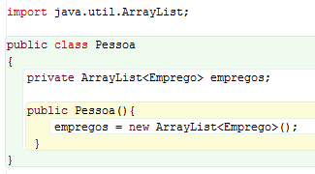
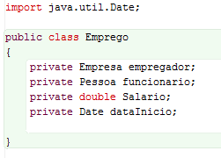
Classe Associativa

Slide 45
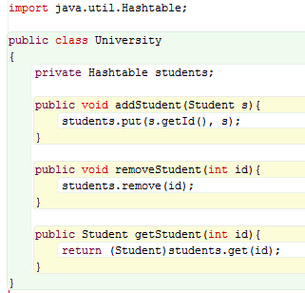
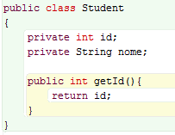
Associação Qualificada
University
1
0..1
Student
id: Integer
id: Integer
name: String

Slide 46
Implementação - Dependência

Slide 47


Dependência
Dependência por atributo

Slide 48
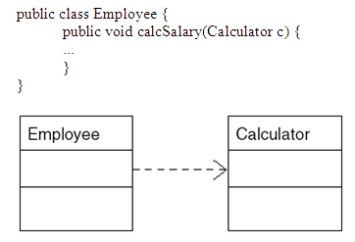
Dependência

Slide 49
Encontrar Relacionamentos

Slide 50
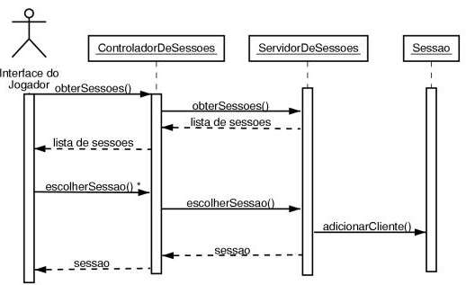
Relações UML
Diagrama de Sequência

Slide 51
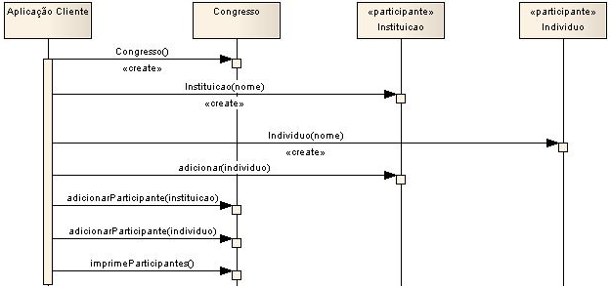
Relações UML

Slide 52
Implementação - Relacionamento
Orientação a Objetos – DCC025
2012.1

